Slide 1


E9 Bank
1º Desafío
- 19 mayo 2025 -

Slide 2





SITUACIÓN GENERAL
11141
5281
27957
1,17
Clientes contactados
Suscriptores a depósito
Llamadas realizadas
Contactos previos por suscriptor
KPI 1: PORCENTAJE DE CONVERSIÓN A DEPÓSITO
KPI 5: MES CON MAYOR CONVERSIÓN
47 %
DEC
91 %
GitHub – Carpeta Equipo 9
GitHub Project Board – Gestión de Tareas
2

Slide 3
RESTO KPIs
KPI 2: DURACIÓN MEDIA
LLAMADAS A SUSCRIPTORES
KPI 3: PORCENTAJE LLAMADAS MÓVIL O FIJO
537.6 s
76.9 %
KPI 4: PORCENTAJE
CONTACTOS PREVIOS SUSCRIPTORES
1.17 %
3

Slide 4



PREGUNTAS DE NEGOCIO
Perfil del cliente
¿Cuáles son los perfiles demográficos que muestran más propensión a contratar productos financieros?
Marketing y comunicación
¿Qué relación hay entre el número de contactos realizados durante esta campaña y la tasa de éxito, y cómo podemos optimizar la frecuencia de contacto para maximizar los resultados de nuestras campañas de marketing?
Finanzas y riesgo crediticio
¿En qué medida los clientes con saldos más bajos están en mayor riesgo de incumplimiento de crédito, y cómo hemos de ajustar nuestras políticas de crédito para mitigar este riesgo?
4

Slide 5
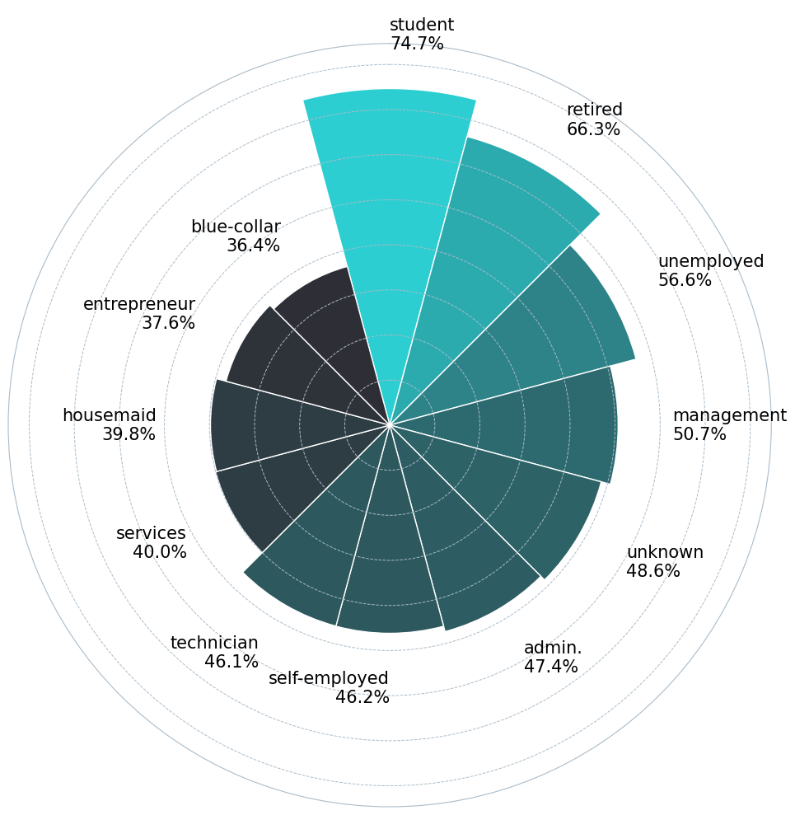
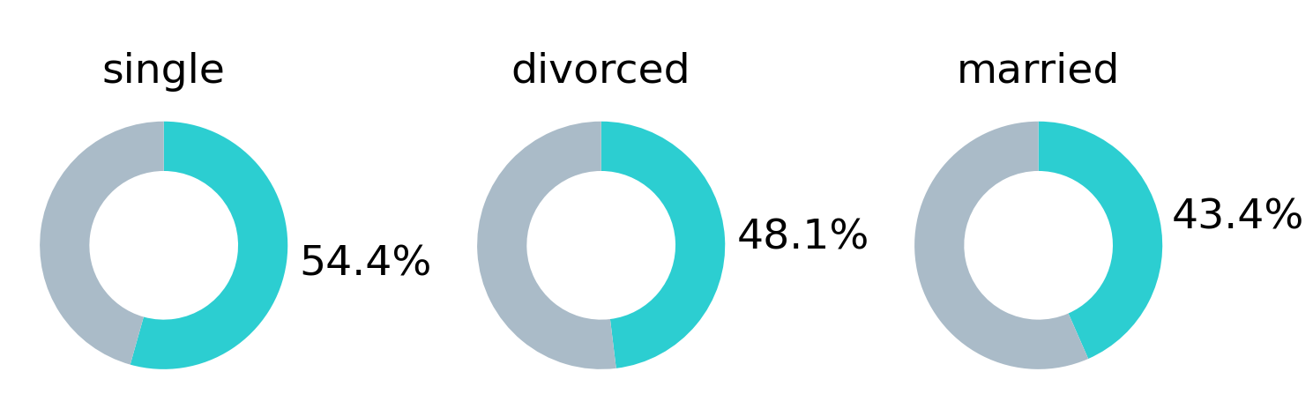
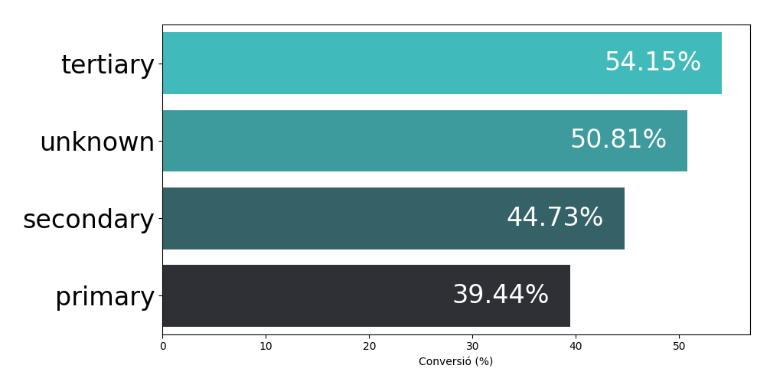
PERFIL DE CLIENTE
5
Notes:
Perfil del Client: Quins són els perfils demogràfics que mostren més propensió a
contractar productes financers?

Slide 6
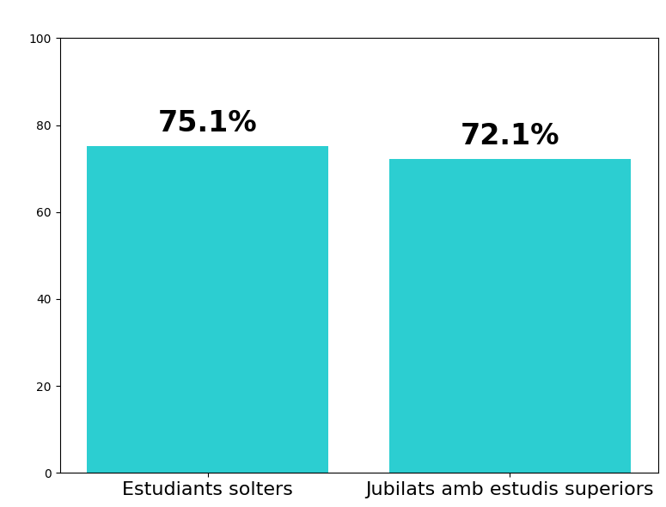
PERFIL DE CLIENTE
6
Notes:
Perfil del Client: Quins són els perfils demogràfics que mostren més propensió a
contractar productes financers?

Slide 7







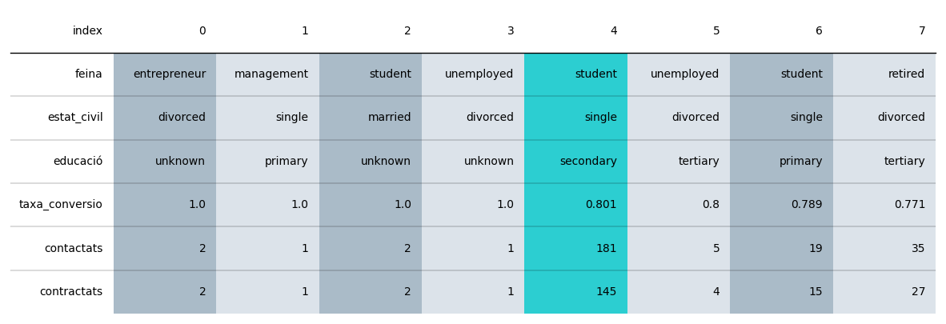
PERFIL DE CLIENTE
7
Notes:
Perfil del Client: Quins són els perfils demogràfics que mostren més propensió a
contractar productes financers? Taxa de conversió dels estudiants solters: 75.15%
Taxa de conversió dels jubilats amb estudis superiors: 72.14%)

Slide 8
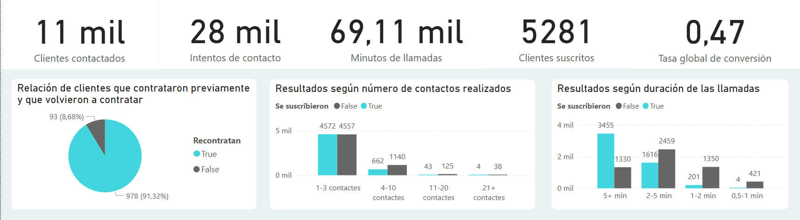
MARKETING Y COMUNICACIÓN
Historial de éxito previo → mayor conversión
Máximo de 3 contactos = punto óptimo
Llamadas más largas → mayor tasa de éxito
8
Notes:
Analistes de Màrqueting i Comunicació: Quina relació hi ha entre el nombre de contactes
realitzats durant aquesta campanya i la taxa d'èxit, i com podem optimitzar la freqüència de
contacte per maximitzar els resultats de les nostres campanyes de màrqueting?

Slide 9

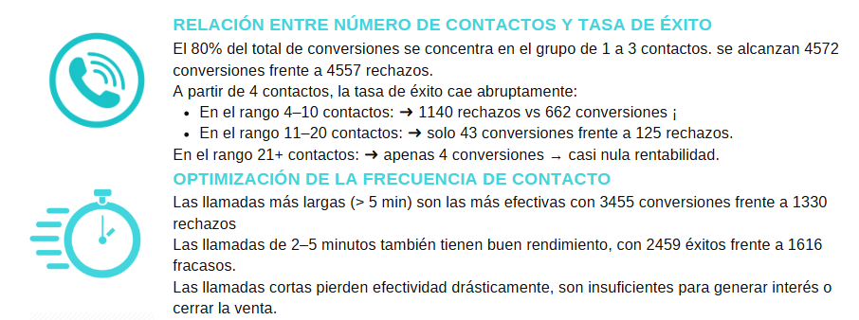
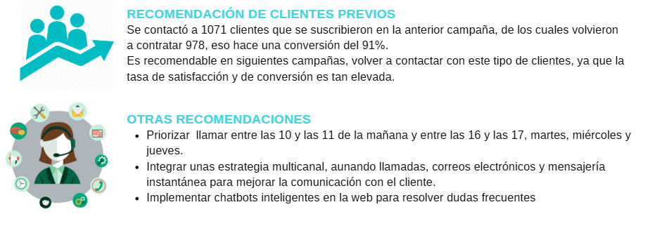
MARKETING Y COMUNICACIÓN
9
Notes:
Analistes de Màrqueting i Comunicació: Quina relació hi ha entre el nombre de contactes
realitzats durant aquesta campanya i la taxa d'èxit, i com podem optimitzar la freqüència de
contacte per maximitzar els resultats de les nostres campanyes de màrqueting?

Slide 10
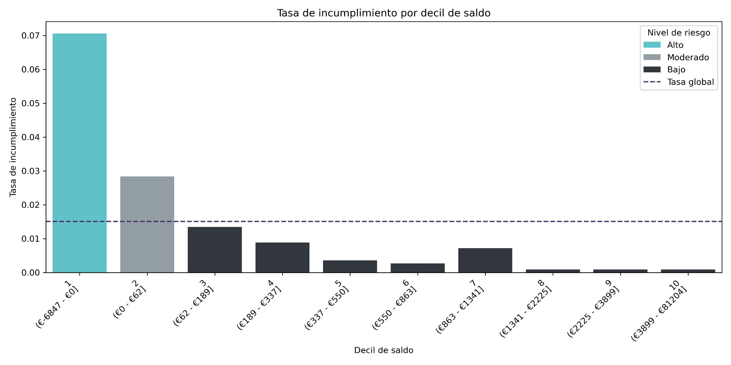
FINANZAS Y RIESGO CREDITICIO
Nivel de riesgo | % Clientes
Alto | 7
Moderado | 10
Bajo | 70
Test de Hipótesis Mann Whitney U
Comparativa: clientes que incumplen vs. clientes que cumplen Hipótesis: H₀ → Sin diferencia en distribución H₁ → Distribuciones muy diferentes
Resultados: Estadístico U = 276024.5 Valor p = 6.23e-55 p <<< α = 0.05 Se rechaza H₀
Los clientes que incumplen el crédito tienen un saldo medio anual más bajo. Es una diferencia estadísticamente significativa.
El 70% de los clientes tienen un nivel de riesgo bajo, mientras que el 7% suponen un riesgo alto.
10
Notes:
Analistes de Finances i Risc Crediticio: En quina mesura els clients amb saldos més baixos estan
en més risc d'incompliment de crèdit, i com hem d'ajustar les nostres polítiques de crèdit per
mitigar aquest risc?

Slide 11
PROPUESTAS
Departamento | Resultados | Propuestas de Negocio
Perfil de Cliente | Los perfiles con mejor conversión son: Emprendedores divorciados con nivel de estudios desconocidos Gestores solteros con estudios primarios Estudiantes casados con nivel de estudios desconocidos Parados divorciados con nivel de estudios desconocidos Estudiantes solteros con nivel de estudios secundarios | Dada la pequeña muestra de los 4 primeros, recomendamos: Centrar al equipo en llamar a estudiantes solteros especialmente universitarios. Seguido de jubilados con estudios terciarios. Averiguar si hay más perfiles como los 4 primeros en la base de datos de potenciales clientes. Y si los hay, hacer una exploración para aumentar la muestra.
Marketing y Comunicación | Las llamadas con una duración superior a 300 segundos (5 minutos) presentan una mayor tasa de éxito. La tasa de conversión es más alta cuando el número de contactos por cliente se mantiene entre 1 y 3. Los clientes cuyo resultado de campaña anterior fue 'success' tienen más probabilidad de contratar un depósito (91%) | Limitar el número de contactos a un máximo de 3 por cliente. Priorizar llamadas de mayor duración para mejorar la calidad del contacto. Focalizar campañas en clientes con historial de respuesta positiva ('poutcome = success'). Integrar una estrategia multicanal que combine llamadas, correos electrónicos y mensajería instantánea para mejorar la experiencia del cliente. Llamar de 10 a 11 y de 16 a 17 preferentemente
Finanzas y Riesgo Crediticio | Los clientes que presentan un saldo medio anual más bajo, tienen mayor tendencia a incumplir créditos. 7% riesgo alto 10% riesgo moderado 70% riesgo bajo | Precios según riesgo: tasas de interés superiores o comisiones de apertura ajustadas. Limitar acceso a créditos a clientes con riesgo alto. Requerir avales o garantías adicionales para productos de plazo a clientes de riesgo alto. Ofrecer incentivos a clientes de riesgo moderado por subir de decil y mantener un historial limpio. Ofrecer acceso preferente a líneas de crédito o préstamos personales a tasa baja para clientes de riesgo bajo.
11

Slide 12


GRACIAS
GitHub – Carpeta Equipo 9
GitHub Project Board – Gestión de Tareas

